Slide 1

Název školy: | ZÁKLADNÍ ŠKOLA PODBOŘANY, HUSOVA 276, OKRES LOUNY
Autor: | Mgr. Petra Pláničková
Název: | VY_32_INOVACE_1147_KAREL HAVLÍČEK BOROVSKÝ
Téma: | ŽIVOT A DÍLO, EPIGRAMY, SATIRA, UKÁZKY
Číslo projektu: | CZ.1.07/1.4.00/21. 2975

Slide 2
ANOTACE
Prezentace je určena žákům 5. tříd jako výkladová v hodinách českého jazyka – čtení.
Žáci se seznámí s tímto revolučním spisovatelem, s jeho dílem (epigramy) a se satirou.
Seznámí se s několika jeho ukázkami, jejich smysl si společně popíšeme a vysvětlíme.

Slide 3
KAREL HAVLÍČEK BOROVSKÝ

Slide 4
Český básník, novinář a politik.
Jeho pseudonym Havel
Vlastním jménem Karel Havlíček
Borovský je odvozené od jeho rodiště – Borová.
Zakladatel české žurnalistiky, satiry a literární kritiky
Patří k druhé generaci národních buditelů.

Slide 5
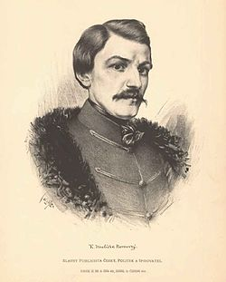

Slide 6
Havlíček vystupoval velmi ostře proti vládě.
Roku 1848 po potlačení revoluce byl poprvé zatčen a několik dnů vězněn.
Byl však zvolen poslancem do říšského sněmu a národního výboru.
Získal tím imunitu a správcové Prahy ho museli pustit.
Více působil jako novinář, než jako poslanec.

Slide 7
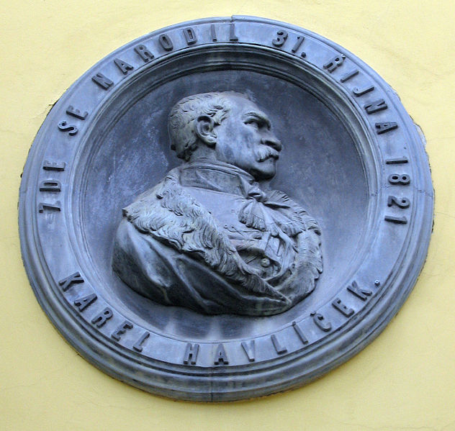
Pamětní deska na rodném domě v Borové

Slide 8
Národní noviny do nichž psal byly zakázány.
Havlíček nadále kritizoval vládu.
Z Prahy byl vyhoštěn.
Usadil se i s rodinou v Kutné Hoře.
Později byl ve vyhnanství v Brixenu. (3 a půl roku)
Byl pod stálým policejním dozorem.
Zemřel v nedožitých 35 letech.

Slide 9
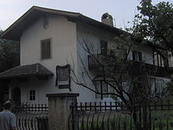
Dům v Brixenu, ve kterém bydlel.

Slide 10
EPIGRAMY
Krátké veršované skladby
Většinou se jedná o kritiku, parodii, či satiru.
Co sám o nich napsal:
„Epigramy jsou malinké nádoby, do kterých vztek svůj nalévám, aby mi srdce nežral“.

Slide 11
UKÁZKY
Jehly, špičky, sochory a kůly
stesal
skoval
zostřil
sebral
kvůli vojně s hloupostí a zlobou místo šavel
Borovský Havel

Slide 12
Nechoď, Vašku, s pány na led,
mnohý příklad známe,
že pán sklouzne a sedlák si
za něj nohu zláme.

Slide 13
Odkud vzalo - zkouším žáky -
jméno Rakous počátek?
Od raků, neb oni taky
chodí pořád nazpátek.

Slide 14
POUŽITÉ ZDROJE
Soubor:Jan Vilímek - Karel Havlíček Borovský.jpg. In: Wikipedia: the free encyclopedia [online]. San Francisco (CA): Wikimedia Foundation, 14. 1. 2009, 15:05 [cit. 2013-02-19]. Dostupné z: http://cs.wikipedia.org/wiki/Soubor:Jan_Vil%C3%ADmek_-_Karel_Havl%C3%AD%C4%8Dek_Borovsk%C3%BD.jpg
Soubor:Pametni deska Karla Havlicka Borovskeho v rodne obci.jpg. In: Wikipedia: the free encyclopedia [online]. San Francisco (CA): Wikimedia Foundation, 11. 8. 2008, 15:06 [cit. 2013-02-19]. Dostupné z: http://cs.wikipedia.org/wiki/Soubor:Pametni_deska_Karla_Havlicka_Borovskeho_v_rodne_obci.jpg
Soubor:Brixen-Havlíček's house3.JPG. In: Wikipedia: the free encyclopedia [online]. San Francisco (CA): Wikimedia Foundation, 15. 8. 2007, 21:23 [cit. 2013-02-19]. Dostupné z: http://cs.wikipedia.org/wiki/Soubor:Brixen-Havl%C3%AD%C4%8Dek%27s_house3.JPG

